Slide 1
Religiones
comparativas
Lic. Julio Eduardo Contreras Carrillo
UNIDAD 4:
PRINCIPALES RELIGIONES DEL MUNDO PARTE 2
ISLAM

Slide 2
Efesios 2.8-9 (RVR1960)
⁸ Porque por gracia sois salvos por medio de la fe; y esto no de vosotros, pues es don de Dios; 9 no por obras, para que nadie se gloríe.
INSTITUTO DE LIDERES CRISTIANOS

Slide 3
Islam
INSTITUTO DE LIDERES CRISTIANOS

Slide 4
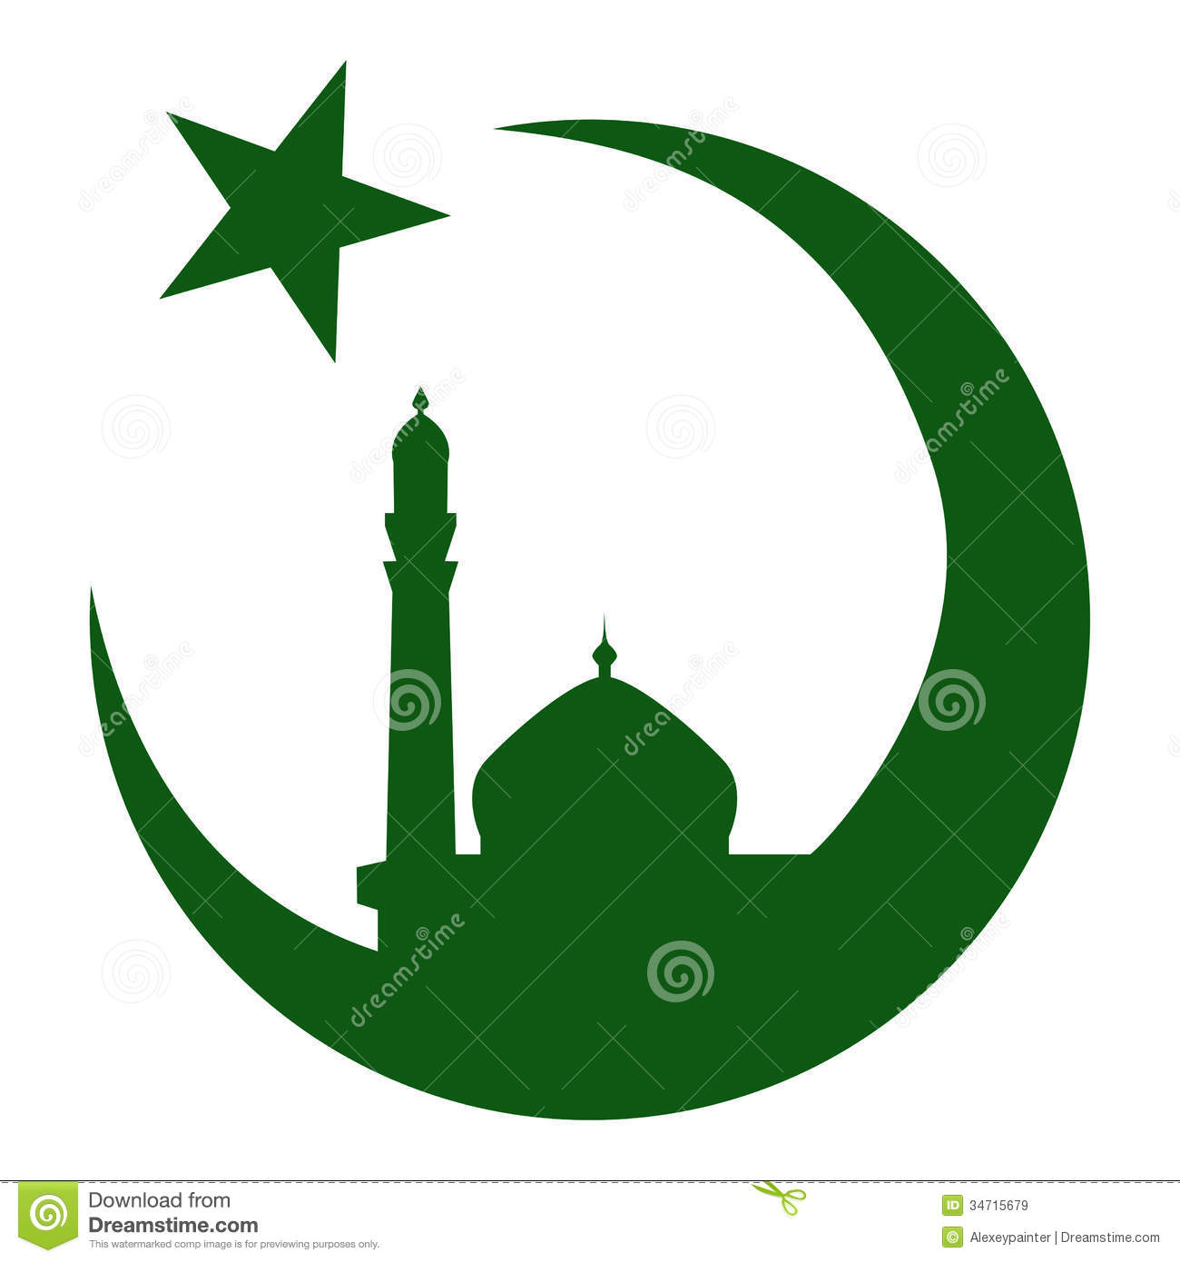
Islam
Es la tercera y última de las grandes religiones reveladas.
Se apoya en un libro sagrado, el Corán, y tiene un profeta: Mahoma.
En el 2010, 1.500 millones de personas profesaban el Islam.
Las comunidades más numerosas se encuentran en países no árabes: Indonesia, con 200 millones de musulmanes, ocupa el primer puesto, seguida de Pakistán, que acoge a más 159 millones de fieles.

Slide 5
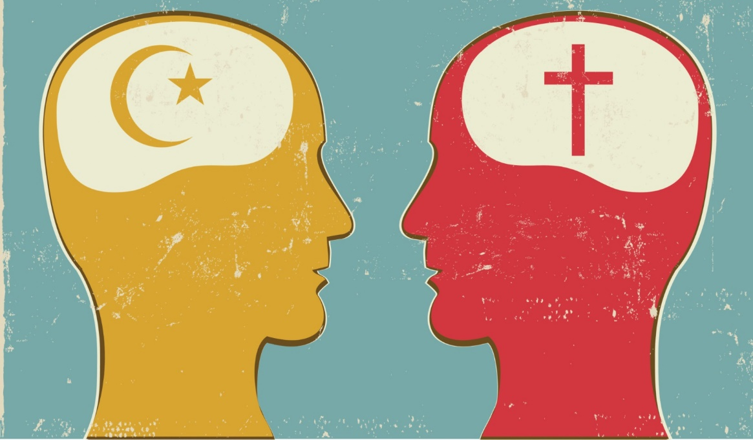
El Islam pretende rectificar a las dos religiones reveladas anteriores: El Judaísmo y el Cristianismo.
Estas tres religiones son irreconciliables.

Slide 6
Puntualizaciones
Confusión entre Islam y el mundo árabe. Solo 1 de cada 6 musulmanes son árabes.
La palabra “islam” significa sumisión. Un musulmán es aquel que se somete a la ley de Dios.

Slide 7
Obedecer a Dios es:
Creer que Dios está con nosotros; “mas cerca que nuestra vena yugular”.
Estar cierto que todo lo que acontece es bueno, a pesar de las apariencias contrarias. Hay que aceptar todo lo que venga de Dios.
Seguir la ley de Dios; una ley que indica el valor de cada acción humana.
Un fiel musulmán es paciente, obediente y activo.

Slide 8
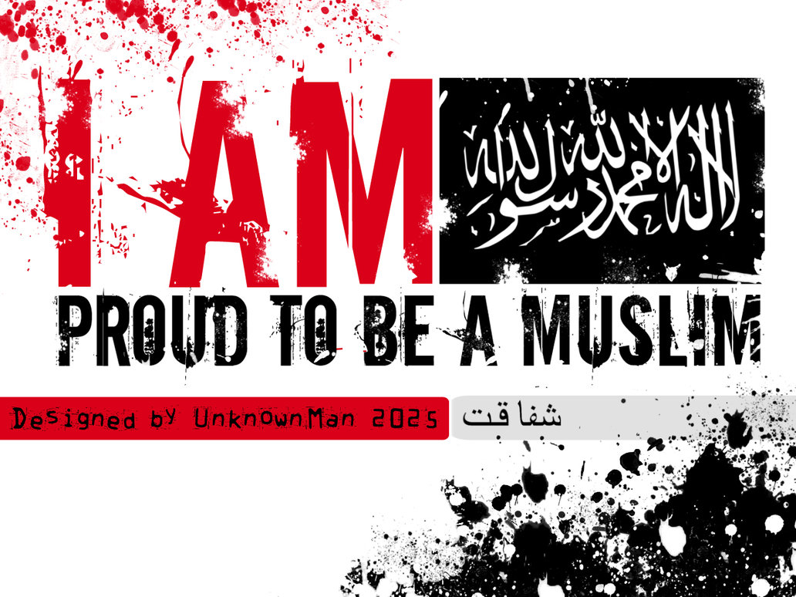
El Islam no es fanatismo ni “guerra santa”
Frase: “La conquista de Jerusalén por los musulmanes no hizo correr ni una gota de sangre, mientras que los cruzados hicieron allí millares de muertos”.
Yihad. El valor primordial es la paz: “Al que os ha atacado, atacadle exactamente como os atacó, y temed a Alá. El está con los que le temen” (Corán 2, 193).

Slide 9
El país de Mahoma
Mahoma, nació en la Meca, en el 570 dC.
Meca era una ciudad comercial entre dos imperios: Persa y Bizantino
Meca era una ciudad gobernada grandes familias, entre ellas la de Mahoma.
Meca tenía un celebre templo, Ka’ba, que se decía había sido fundada por Adán y reconstruida por Abraham. Cada año acudían ahí peregrinos de toda la Arabia a venerar el templo, especialmente a su piedra angular negra, y un fresco que representaba al niño Jesús y a su madre María.
Los mequíes y los nómadas alrededor adoraban a un dios único (además de a 360 idolos), y conocían de Jesús.

Slide 10
La vida de Mahoma
Muhammad ben Abdullah, hijo de Amina, perteneció a la tribu de los Quraish. Pierde pronto a sus padres y es educado por su abuelo, y luego su tío Abu-Talib.
A los 25 años empieza a servir a una viuda llamada Khadija, con quien se casa y tiene dos hijos y dos hijas.
Apodado “Al Amin”, o digno de confianza.
Dos episodios importantes: la transportación de la piedra negra, y la adopción de Zaid.
Desde los 25 años se retiraba a la meditación durante el mes de Ramadán.

Slide 11
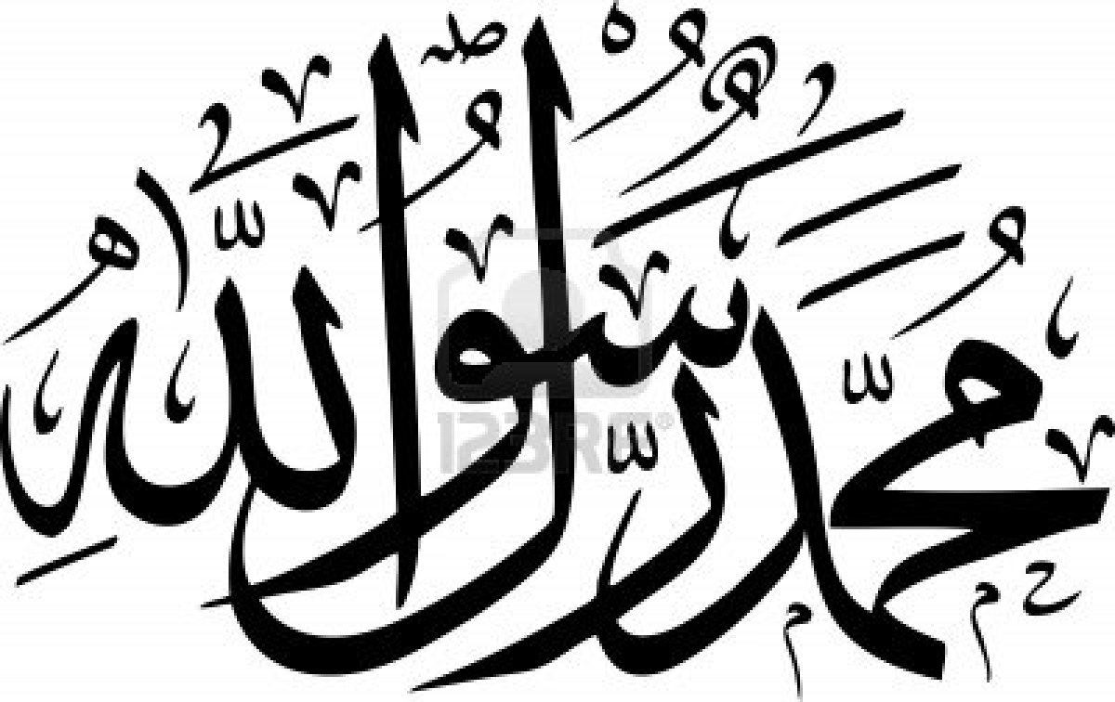
La revelación
Durante uno de sus tiempos de meditación, tuvo su primera visión: el ángel Gabriel le dijo: “Recita: Yo soy Gabriel, el ángel que Dios envía a anunciarte que te ha escogido por mensajero encargado de llevar a los hombres su revelación”.
Al principio tuvo pocos seguidores, básicamente su familia y amigos cercanos;

Slide 12
Primeras predicaciones y rupturas
Durante las primeras persecuciones a sus seguidores radicados en Meca, Mahoma les recomendó que buscaran refugio con el rey cristiano de Abisinia. Mahoma se enfocó en predicar su mensaje a los peregrinos, sin mucho éxito, excepto en Yatrib, quienes después le invitaron a buscar asilo en su ciudad. Yatrib toma después el nombre de Medina-al-Nabi, o simplemente Medina.
Esta expatriación de Mahoma y sus seguidores toma el nombre de Hijra, o Hégira; ocurrió el 24 de septiembre del 622.

Slide 13
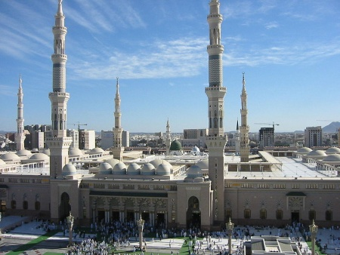
La vida en Medina
En Medina, Mahoma establece los fundamentos de la paz social de la ciudad, basada en la solución de dos problemas: la inseguridad solucionada con el establecimiento de un modelo de gobierno; y el sosten de los expatraidos, solucionado mediante la formación por parte de los sostenedores de grupos de trabajo y comunidad para los necesitados.

Slide 14
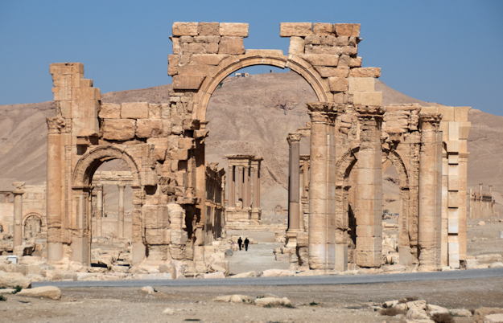
Primeras Luchas
En Medina luchó con el rechazo de la comunidad judía; pero especialmente de los habitantes de la Meca; los conflictos fueron tales que desencadenaron la btalla de Badr, entre mequíes y creyentes. Alá les dio la victoria. Despues vinieron otras batallas, hasta que finalmente Mahoma entra victorioso a la Meca en el 630. Extiende su poder sobre la mayor parte de Arabia, y se dirige a Siria y el imperio Bizantino.

Slide 15
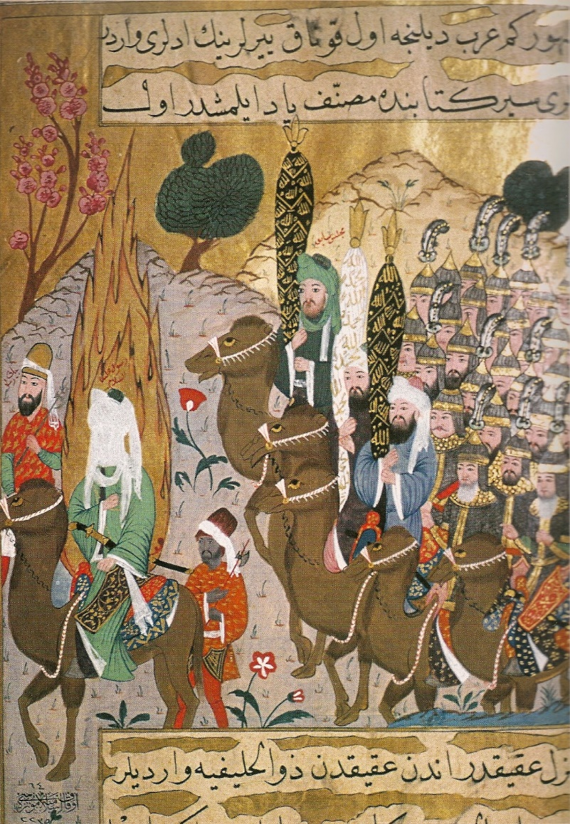
Muerte de Mahoma
En el 632, vuelve a peregrinar a Ka’ba por última vez; meses mas tarde muere atacado por una enfermedad el 13 rabi (8 de junio) del año 9.
Su vida y acontecimientos se encuentran en el Corán; narra la fe del Islam, y al mismo tiempo la vida de Mahoma.
A su muerte, Toda la península arábiga, hasta Irak y Palestina compartían esta fe, obedecían las leyes del profeta y miraban hacia la Meca para orar.

Slide 16
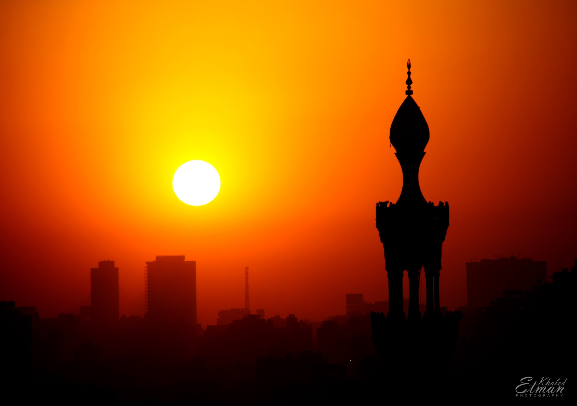
Doctrinas del Islam

Slide 17
Dios es uno
“No hay más Dios que Ala, y Mahoma su profeta. El Islam protesta contra la idolatría y el politeísmo. (Trinidad Cristiana)
Dios uno; no tiene igual absolutamente a nada; es creador , eterno, soberano, santo y todopoderoso.
No hay “teología musulmana”, pues sería tan impía como la representación de Dios por imágenes.
Dios misericordioso; se le reconocen 99 atributos o nombres
El Islam reconoce a Jesús como profeta y lo llama Isa.

Slide 18
Enseñan que Jesús no fue crucificado, que las autoridades crucificaron a otras persona creyendo que era él. Jesús fue al cielo y retornará, aceptará las enseñanzas del Islam y morirá.
Enseñan que el E.S. es sólo una emanación de Dios y no una persona. Ellos creen que Jesús en la cuna habló profetizando la venida de Mahoma y después se refirió a él cuando prometió la venida de un Consolador (Jn 14:16-26).
No creen en la Trinidad, pues la consideran adoración a tres dioses: Jesús, María y Dios Padre.

Slide 19
Creen que los ángeles interceden antes Dios por los hombres. Algunos llaman al Arcangel Gabril el Espíritu Santo. Los jinn (genios) son espíritus buenos y malos, en un nivel inferior a los ángeles y superior a los hombres. Uno de ellos es Shaitin (Satanás), también llamado Iblis (del término griego diabolos). Es el tentador y encabeza un grupo de espíritus malos, los Shaiyatin.
El Islam enseña que Dios ha dado 4 libros a la humanidad: La Ley (Torá) dada a Moisés, los Salmos (Zabur) dados a David, el Evangelio (Injil) dado a Jesús, y el Corán dado a Mahoma. El Corán es la revelación final, y ellos creen que la Biblia ha sido modificada por los cristianos para ajustarla a sus creencias..

Slide 20
Se enseña que todo lo que sucede (bueno o malo) ha sido predestinado por Alá, aún la fe o la incredulidad. El deber del hombre es someterse a la voluntad de Dios abrazando la fe del Islam y cumpliendo sus requisitos.
Se enseña que en día final sonará la trompeta y todos los muertos resucitarán. Todos los no musulmanes irán al infierno. De cada musulmán los hecho malos y bueno se pesarán en la balanza. Si pesan más los bueno, entrarán en el paraíso, a menos que Dios en su soberanía opte por rechazarlo. Si los hechos malos pesan más, será echado al infierno.
El paraíso es un lugar de gran placer, ríos hermosos, jardines, frutas deliciosas y mujeres bellas para el deleite de los hombres.

Slide 21
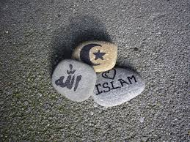
El Islam…
No pretende ser una nueva fe.
Es mas bien una restauración de la religión del Dios único.
Es una ruptura con las revelaciones de judíos y cristianos.
Mahoma se inscribe entre los profetas: Noé, Abraham, Moisés, Jesús.

Slide 22
Anunciado a los profetas
Todos los profetas vienen de Dios; algunos son mensajeros (Abraham, Moisés, Jesús y Mahoma); otros monitores (Noé, Lot, Abraham, Moisés); otros árabes (Idris, Salih y Had). Mahoma considera como profetas tambien a David, Elías, Eliseo…
Jesús anunció a Mahoma (Corán 61, 6); Mahoma es el mas importante y último de todos los profetas.

Slide 23
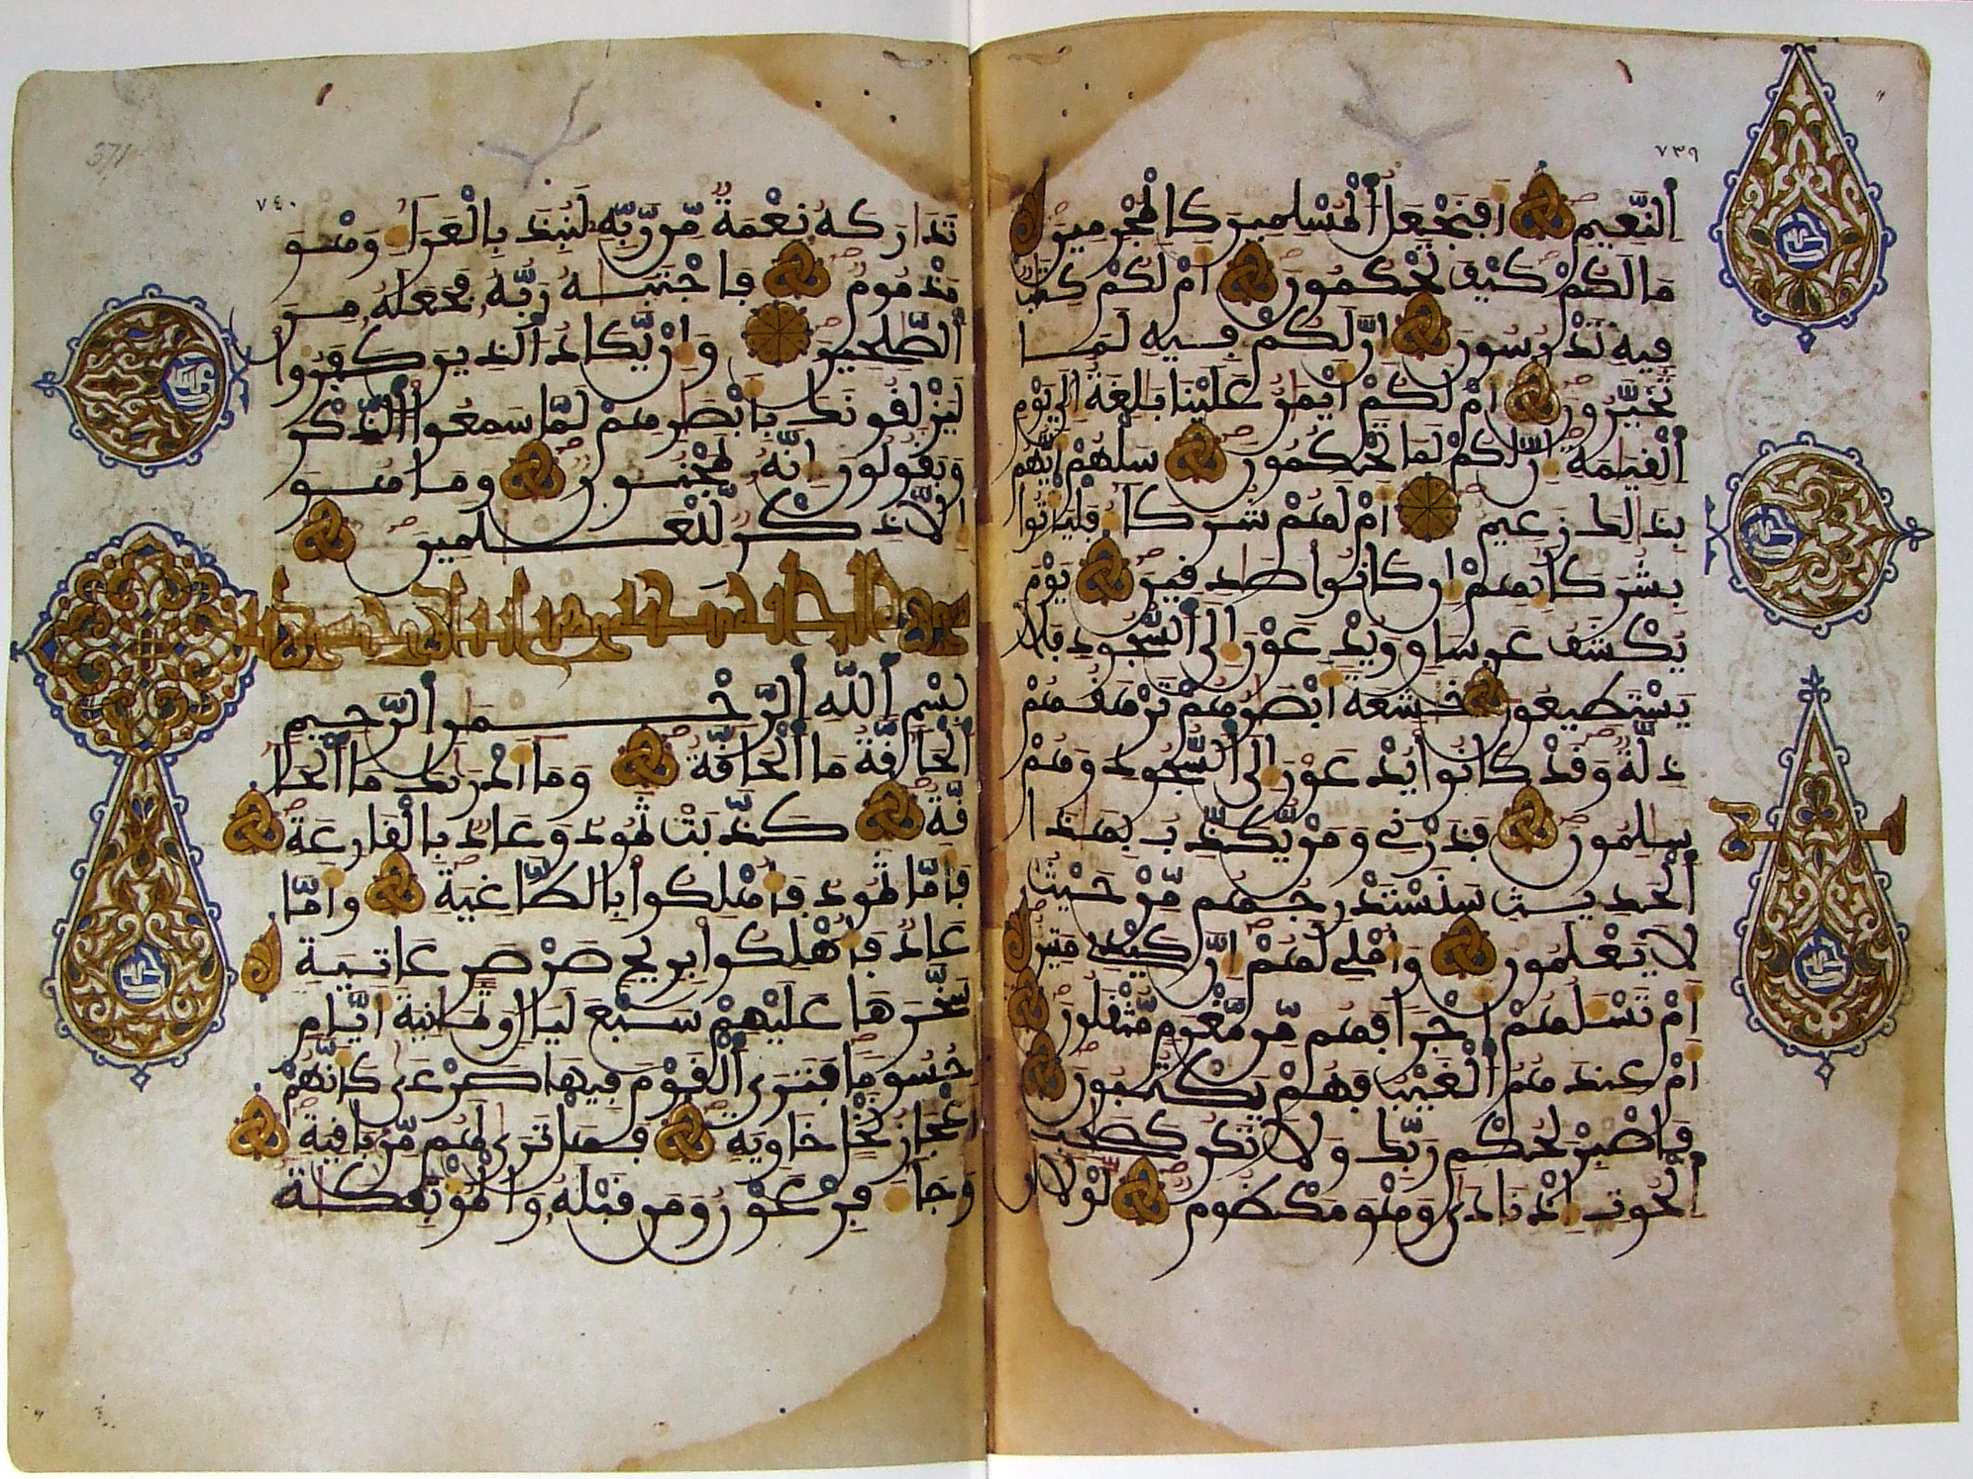
El Corán

Slide 24
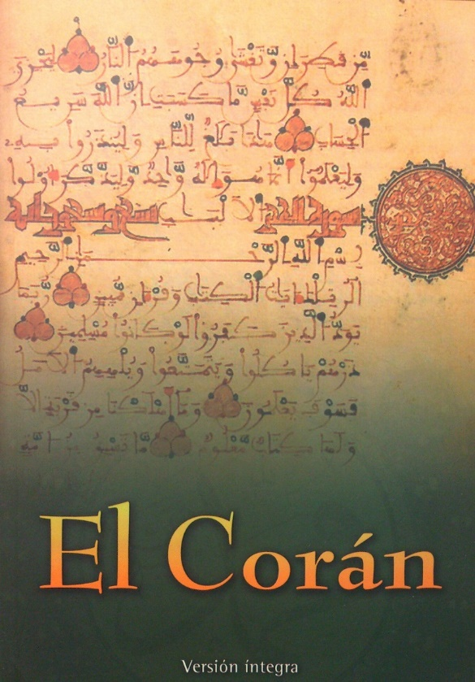
El Corán
Coran proviene de la raíz semítica leer, recitar; es decir, significa “lectura” o “recitación”.
¿Qué es el Corán?
Es una palabra, la palabra misma de Alá; está escrito en árabe, que es la lengua de Dios, de Adan y de Abraham.
La diferencia entre el Corán y la Biblia, es que la segunda es inspirada por Dios a través de hombres imperfectos, marcados por su época, cultura e historia. El Corán es dictado por Alá; es su palabra.

Slide 25
“Se copia el Corán en un libro, se le pronuncia con la lengua, se le recuerda en el corazón, pero sigue estando en el centro de Dios, sin verse alterado en su paso a las hojas escritas o al espiritu de los hombres.” (Al Ghazali [1058-1111])
El Corán se compone de 114 suras (capítulos)

Slide 26
El Corán
Mediante revelaciones del arcangel Gabriel a Mahoma; conservado originalmente de memoria, fue escrito en cerámica, cueros; y posteriormente reunido por Zaid d’Thabit. El ejemplar mas antiguo data del 776.
Su presentación clasificada según su longitud de la mas larga a la mas corta, hace que la lectura del Corán sea difícil, pues mezcla la cronología, borra el encadenamiento de ideas, etc.
Contiene todo en medio de una gran dispersión.

Slide 27
Oremos
INSTITUTO DE LIDERES CRISTIANOS

Slide 28
Gracias y bendiciones
INSTITUTO DE LIDERES CRISTIANOS

